Slide 1
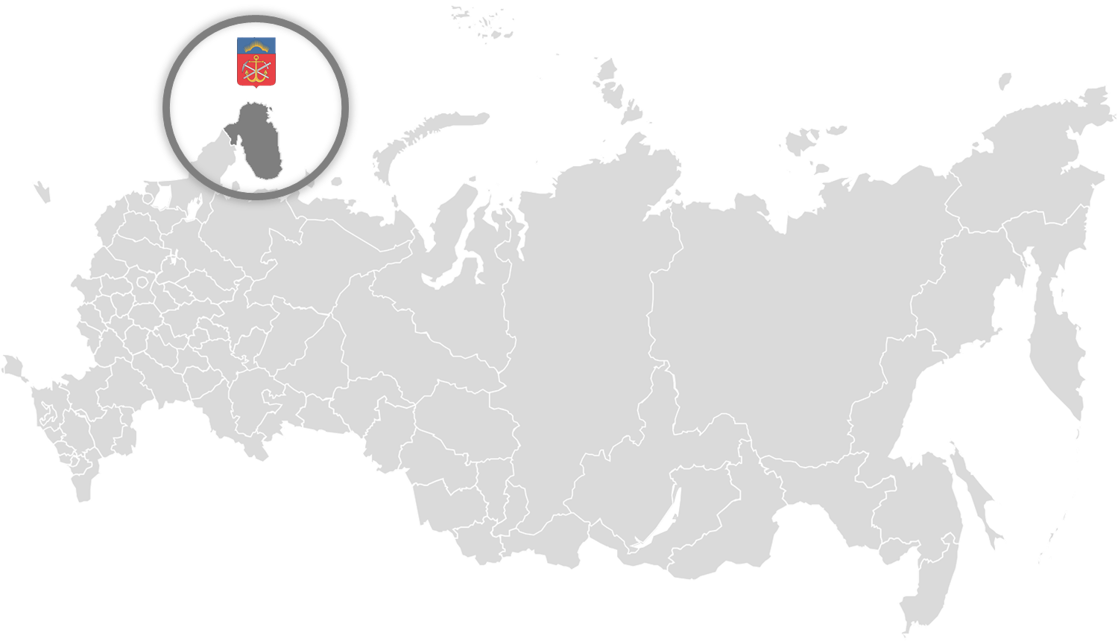
КОЛЛЕГИЯ КОМИТЕТА ПО ФИЗИЧЕСКОЙ КУЛЬТУРЕ И СПОРТУ МУРМАНСКОЙ ОБЛАСТИ
20 декабря 2017 года
г. Мурманск
О преобразовании муниципальных спортивных школ Мурманской области в организации спортивной подготовки
Заместитель начальника отдела
организационно-аналитической работы
В.В. Богданов

Slide 2
НАЧАЛО ПРЕОБРАЗОВАНИЙ В СИСТЕМЕ ПОДГОТОВКИ
СПОРТИВНОГО РЕЗЕРВА
2009 год – Перечень поручений Президента Российской Федерации от 10 ноября 2009 г. № Пр-2997, п.1:
- определить порядок передачи специализированных детско-юношеских спортивных школ олимпийского резерва, в ведение Минспорттуризма России, предусмотрев сохранение имеющегося материально-технического обеспечения этих школ и условий оплаты труда их работников;
- разработать и утвердить комплекс мер по развитию системы подготовки спортивного резерва в Российской Федерации.
2011 год:
6 декабря 2011 г. утвержден Комплекс мер по развитию системы подготовки спортивного резерва в Российской Федерации.
2014 год:
План по преобразованию детско-юношеских спортивных школ (ДЮСШ) и специализированных детско-юношеских спортивных школ олимпийского резерва (СДЮСШОР) в организации спортивной подготовки.
2015 год:
- «Дорожная карта» мероприятий.
2

Slide 3
УЧРЕЖДЕНИЯ СФЕРЫ ФИЗИЧЕСКОЙ КУЛЬТУРЫ И
СПОРТА МУРМАНСКОЙ ОБЛАСТИ
3

Slide 4
ЧИСЛЕННОСТЬ ЗАНИМАЮЩИХСЯ В УЧРЕЖДЕНИЯХ
СФЕРЫ ФИЗИЧЕСКОЙ КУЛЬТУРЫ И СПОРТА
МУРМАНСКОЙ ОБЛАСТИ
4

Slide 5
ГОСУДАРСТВЕННЫЕ УЧРЕЖДЕНИЯ СПОРТИВНОЙ
ПОДГОТОВКИ ДЕЙСТВУЮЩИЕ В НОВОМ КАЧЕСТВЕ
С 1 СЕНТЯБРЯ 2015 ГОДА
Государственное автономное учреждение Мурманской области Мурманская областная спортивная школа олимпийского резерва по зимним видам спорта
Государственное автономное учреждение Мурманской области Мурманская областная спортивная школа олимпийского резерва
Государственное автономное учреждение Мурманской области Комплексная спортивная школа олимпийского резерва
Государственное автономное учреждение Мурманской области Мончегорская спортивная школа олимпийского резерва по горнолыжному спорту
Государственное автономное учреждение Мурманской области Кировская спортивная школа олимпийского резерва по горнолыжному спорту
Государственное автономное учреждение Мурманской области
Центр спортивной подготовки
5

Slide 6
НАЧАЛО ПРЕОБРАЗОВАНИЙ В СИСТЕМЕ ПОДГОТОВКИ
СПОРТИВНОГО РЕЗЕРВА
УТВЕРЖДЕНО
протокольным решением от 03.06.2016
заседания рабочей группы по
преобразованию ДЮСШ и СДЮСШОР
на территории Мурманской области
План мероприятий по преобразованию муниципальных детско-юношеских спортивных школ (ДЮСШ) Мурманской области в организации спортивной подготовки
№ | Мероприятия | Ответственные исполнители | Примерные сроки исполнения
1 | Создание межведомственной рабочей группы (распоряжение Губернатора МО) | Комитет по физической культуре и спорту Мурманской области | май 2016
2 | Разработка критериев определения целесообразности преобразования ДЮСШ в организации, осуществляющие спортивную подготовку |  | июнь 2016
3 | Проведение мониторинга эффективности деятельности ДЮСШ на предмет возможности их преобразования в организации, осуществляющие спортивную подготовку | Комитет по физической культуре и спорту Мурманской области, орган местного самоуправления | июнь-сентябрь 2016
4 | Разработка и утверждение региональных нормативных правовых актов для обеспечения перехода муниципальных учреждений в систему физической культуры и спорта |  | июнь-октябрь 2016
6

Slide 7
УЧРЕЖДЕНИЯ СФЕРЫ ФИЗИЧЕСКОЙ КУЛЬТУРЫ И
СПОРТА МУРМАНСКОЙ ОБЛАСТИ
Мурманск перевел СДЮСШОР 3 и 4 в 2017 году.
Перевод СДЮСШОР 8, 12, 13 с 1 января 2018 года.
Мончегорск планирует перевод СДЮСШОР и СДЮСШОР № 1 в организации нового типа с 1 января 2018 года.
Кандалакшский район планирует перевод СДЮСШОР с 1 января 2018 года.
Апатиты планируют перевод ДЮСШ № 1, «Юность», «Универсал» и «Олимп» с 1 января 2018 года.
Кировск планируют перевод ДЮСШ с 1 января 2018 года.
8

Slide 8
КОЛЛЕГИЯ КОМИТЕТА ПО ФИЗИЧЕСКОЙ КУЛЬТУРЕ
И СПОРТУ МУРМАНСКОЙ ОБЛАСТИ
20 декабря 2017 года
г. Мурманск
Спасибо за внимание
Заместитель начальника отдела
организационно-аналитической работы
В.В. Богданов

